Slide 1
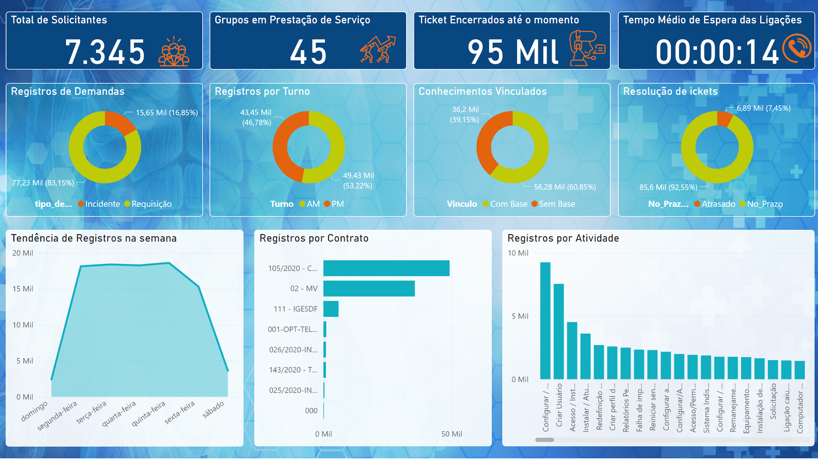
Notes:
image
No alt text provided
Total de Solicitantes
No alt text provided
image
No alt text provided
Grupos em Prestação de Serviço
No alt text provided
image
No alt text provided
image
No alt text provided
Registros por Contrato
No alt text provided
Tendência de Registros na semana
No alt text provided
Tempo Médio de Espera das Ligações
No alt text provided
Ticket Encerrados até o momento
No alt text provided
Conhecimentos Vinculados
No alt text provided
Registros de Demandas
No alt text provided
Resolução de ickets
No alt text provided
Registros por Turno
No alt text provided
Registros por Atividade
No alt text provided

Slide 2
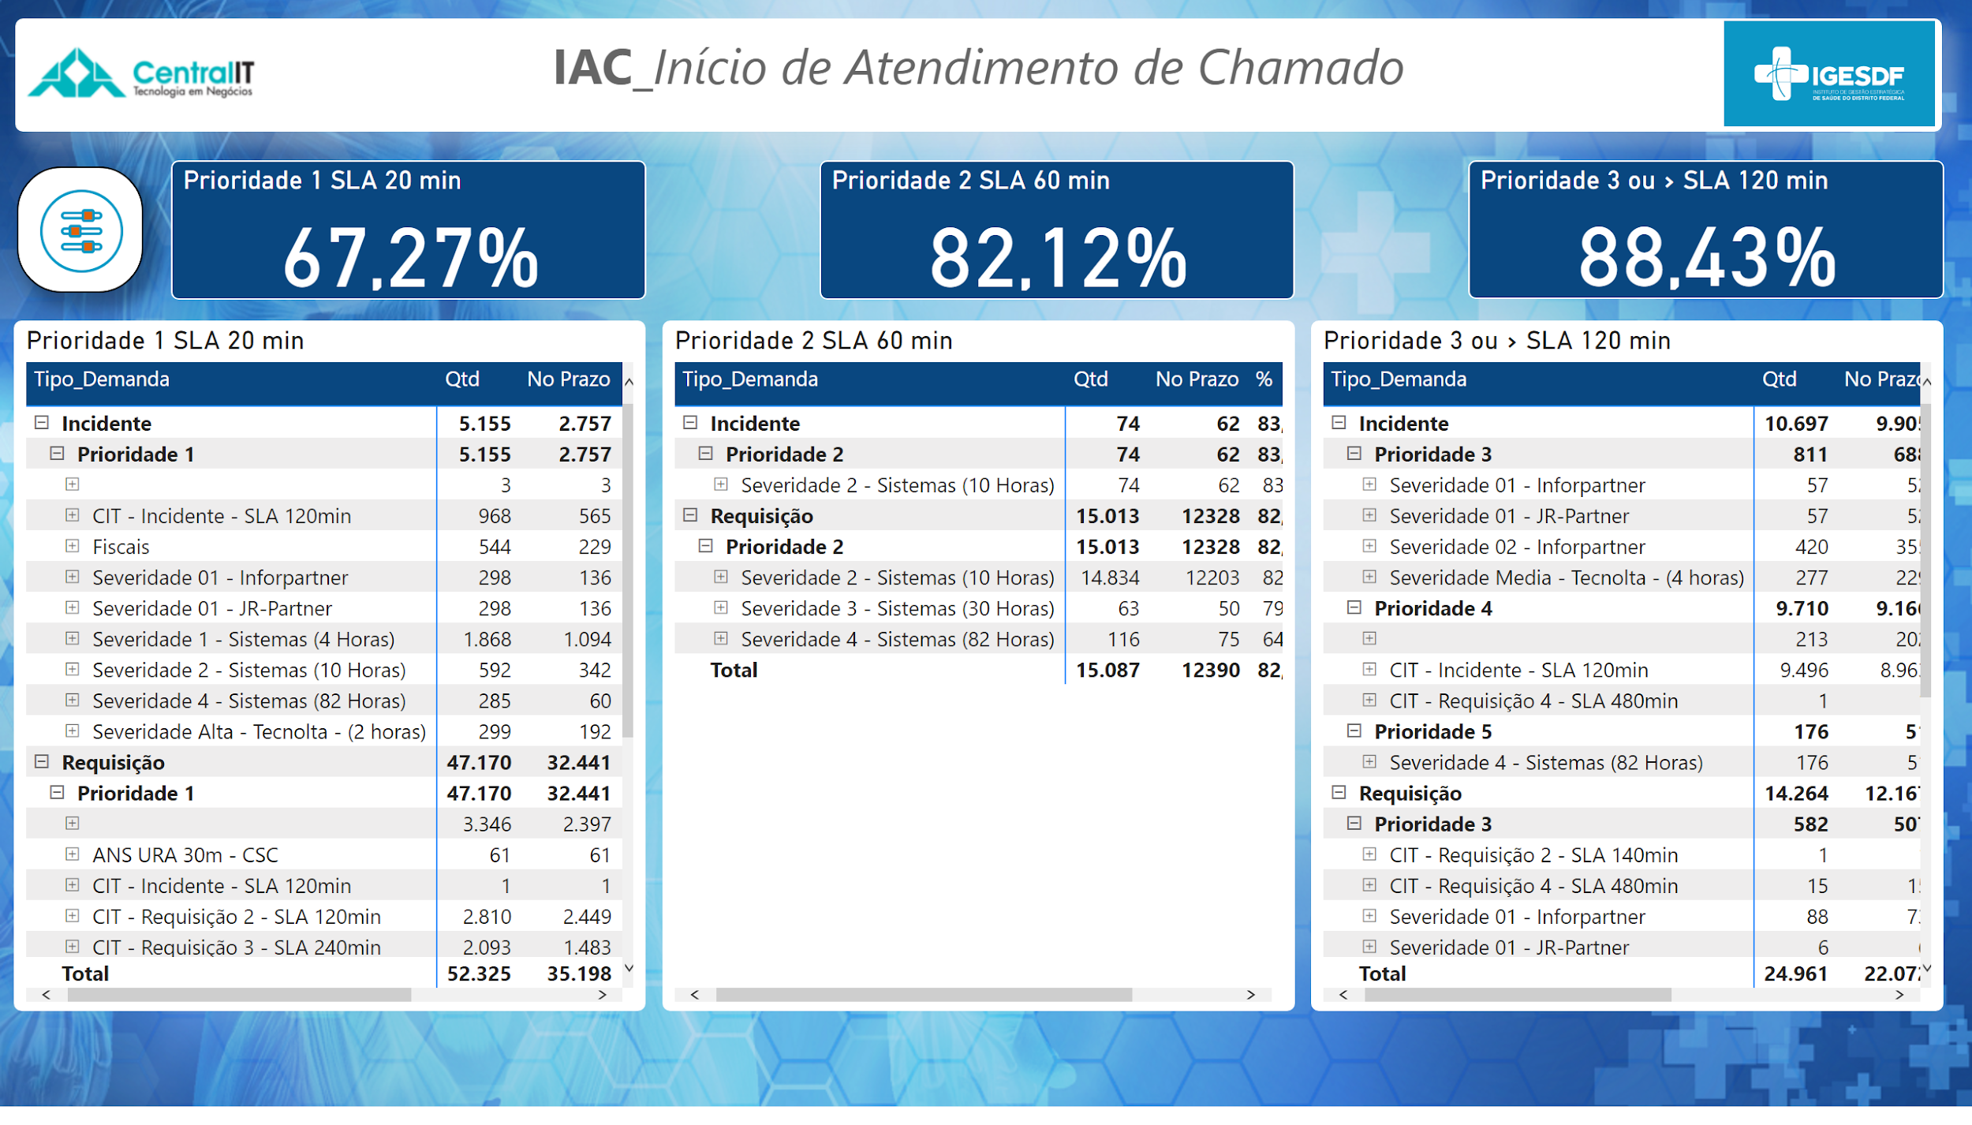
Notes:
image
No alt text provided
slicer
No alt text provided
slicer
No alt text provided
image
No alt text provided
shape
No alt text provided
slicer
No alt text provided
slicer
No alt text provided
image
No alt text provided
image
No alt text provided
textbox
No alt text provided
Prioridade 2 SLA 60 min
No alt text provided
Prioridade 1 SLA 20 min
No alt text provided
Prioridade 3 ou > SLA 120 min
No alt text provided
Prioridade 2 SLA 60 min
No alt text provided
Prioridade 3 ou > SLA 120 min
No alt text provided
Prioridade 1 SLA 20 min
No alt text provided

Slide 3
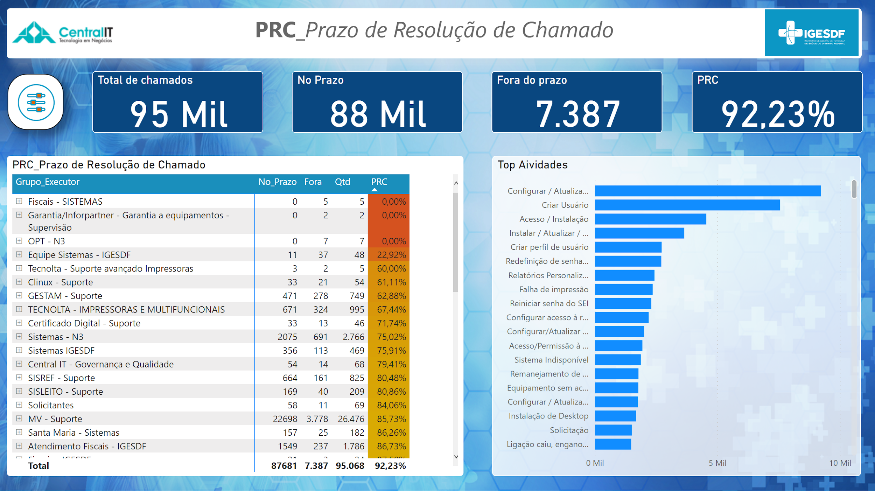
Notes:
image
No alt text provided
image
No alt text provided
textbox
No alt text provided
PRC_Prazo de Resolução de Chamado
No alt text provided
image
No alt text provided
slicer
No alt text provided
Top Aividades
No alt text provided
image
No alt text provided
shape
No alt text provided
slicer
No alt text provided
slicer
No alt text provided
slicer
No alt text provided
Total de chamados
No alt text provided
PRC
No alt text provided
No Prazo
No alt text provided
Fora do prazo
No alt text provided

Slide 4
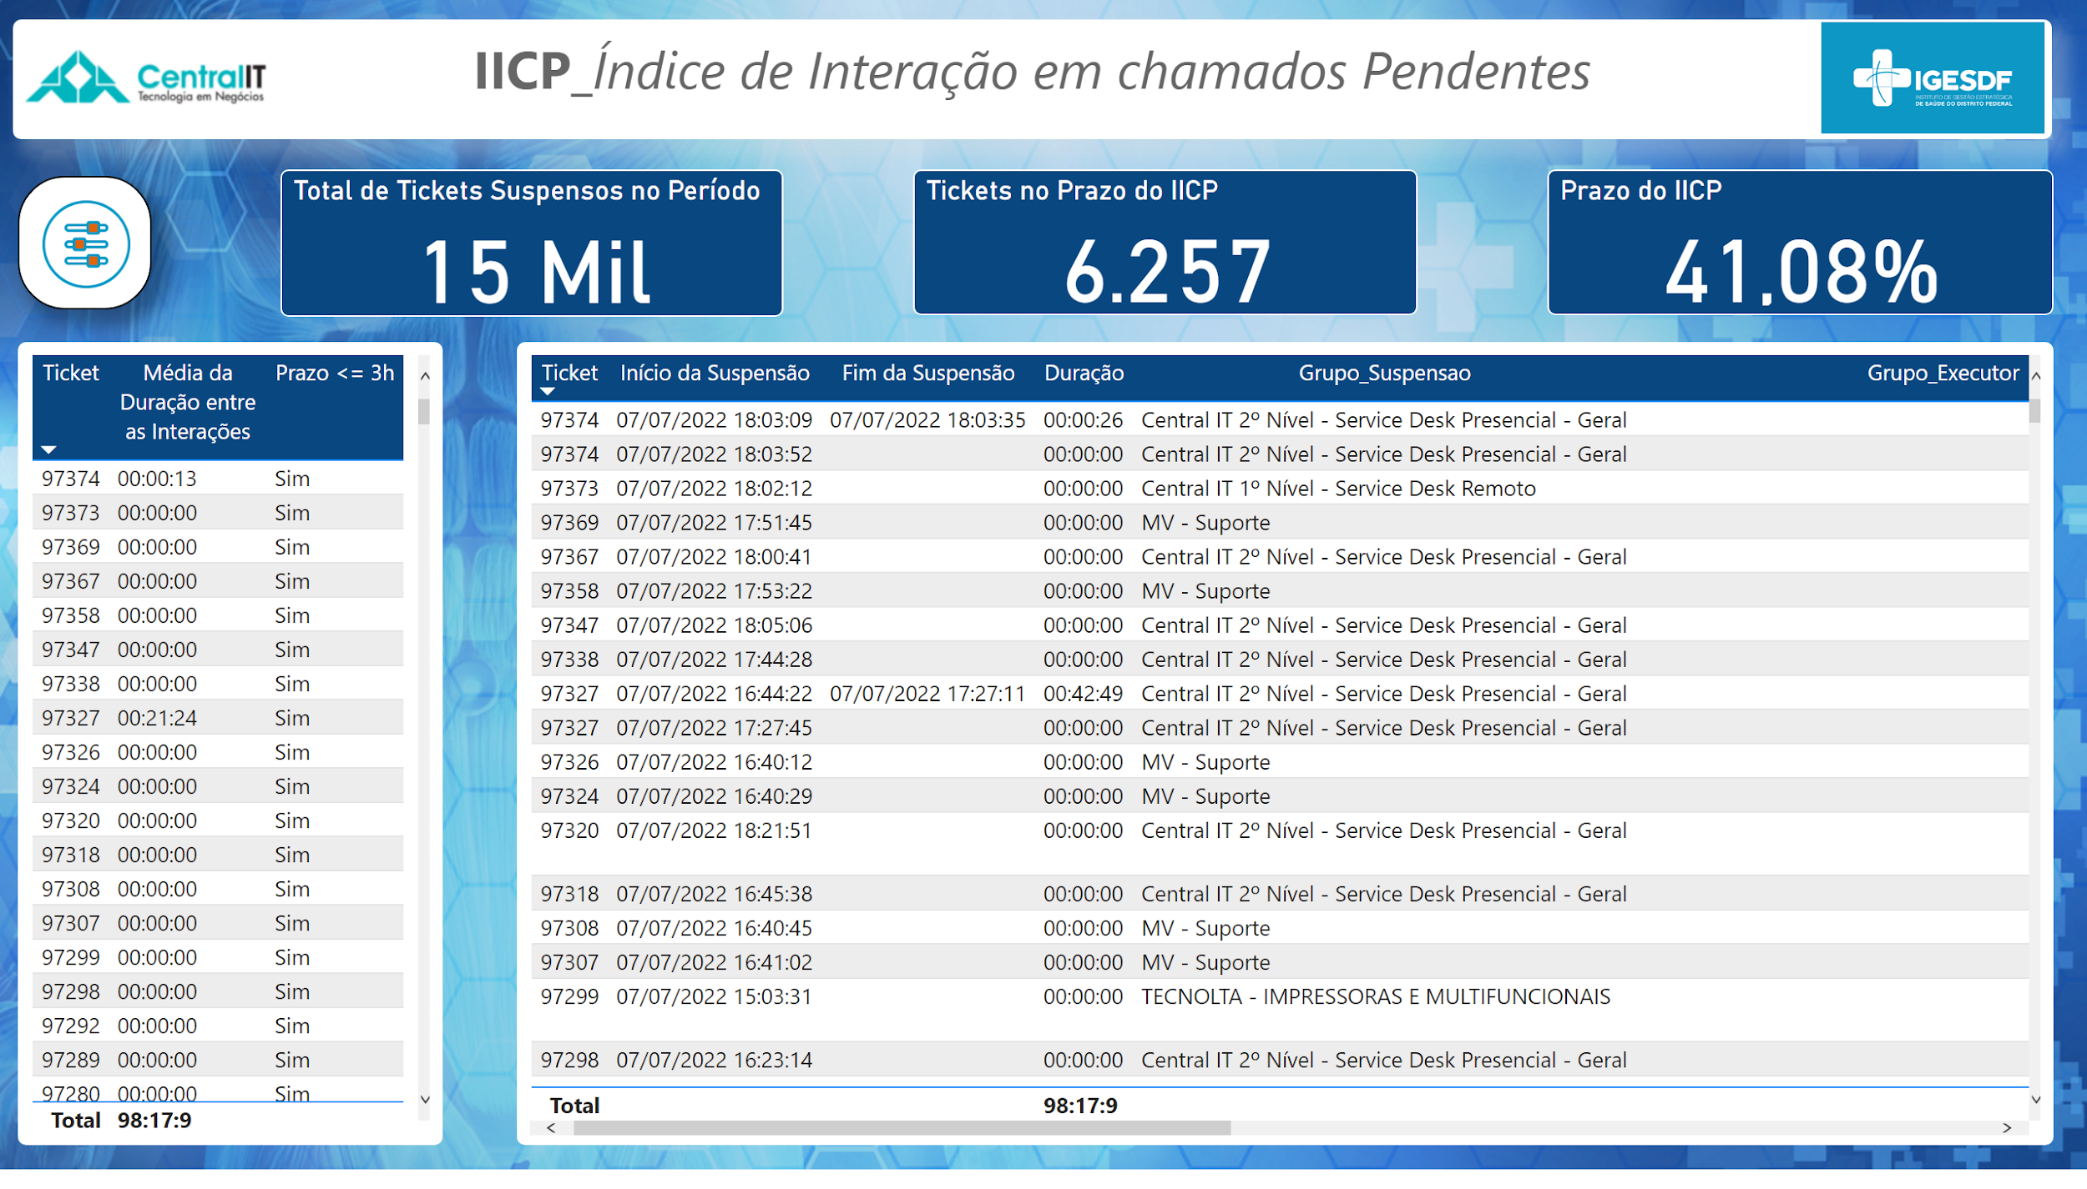
Notes:
image
No alt text provided
image
No alt text provided
textbox
No alt text provided
image
No alt text provided
slicer
No alt text provided
slicer
No alt text provided
slicer
No alt text provided
image
No alt text provided
shape
No alt text provided
slicer
No alt text provided
slicer
No alt text provided
tableEx
No alt text provided
tableEx
No alt text provided
Total de Tickets Suspensos no Período
No alt text provided
Tickets no Prazo do IICP
No alt text provided
Prazo do IICP
No alt text provided

Slide 5
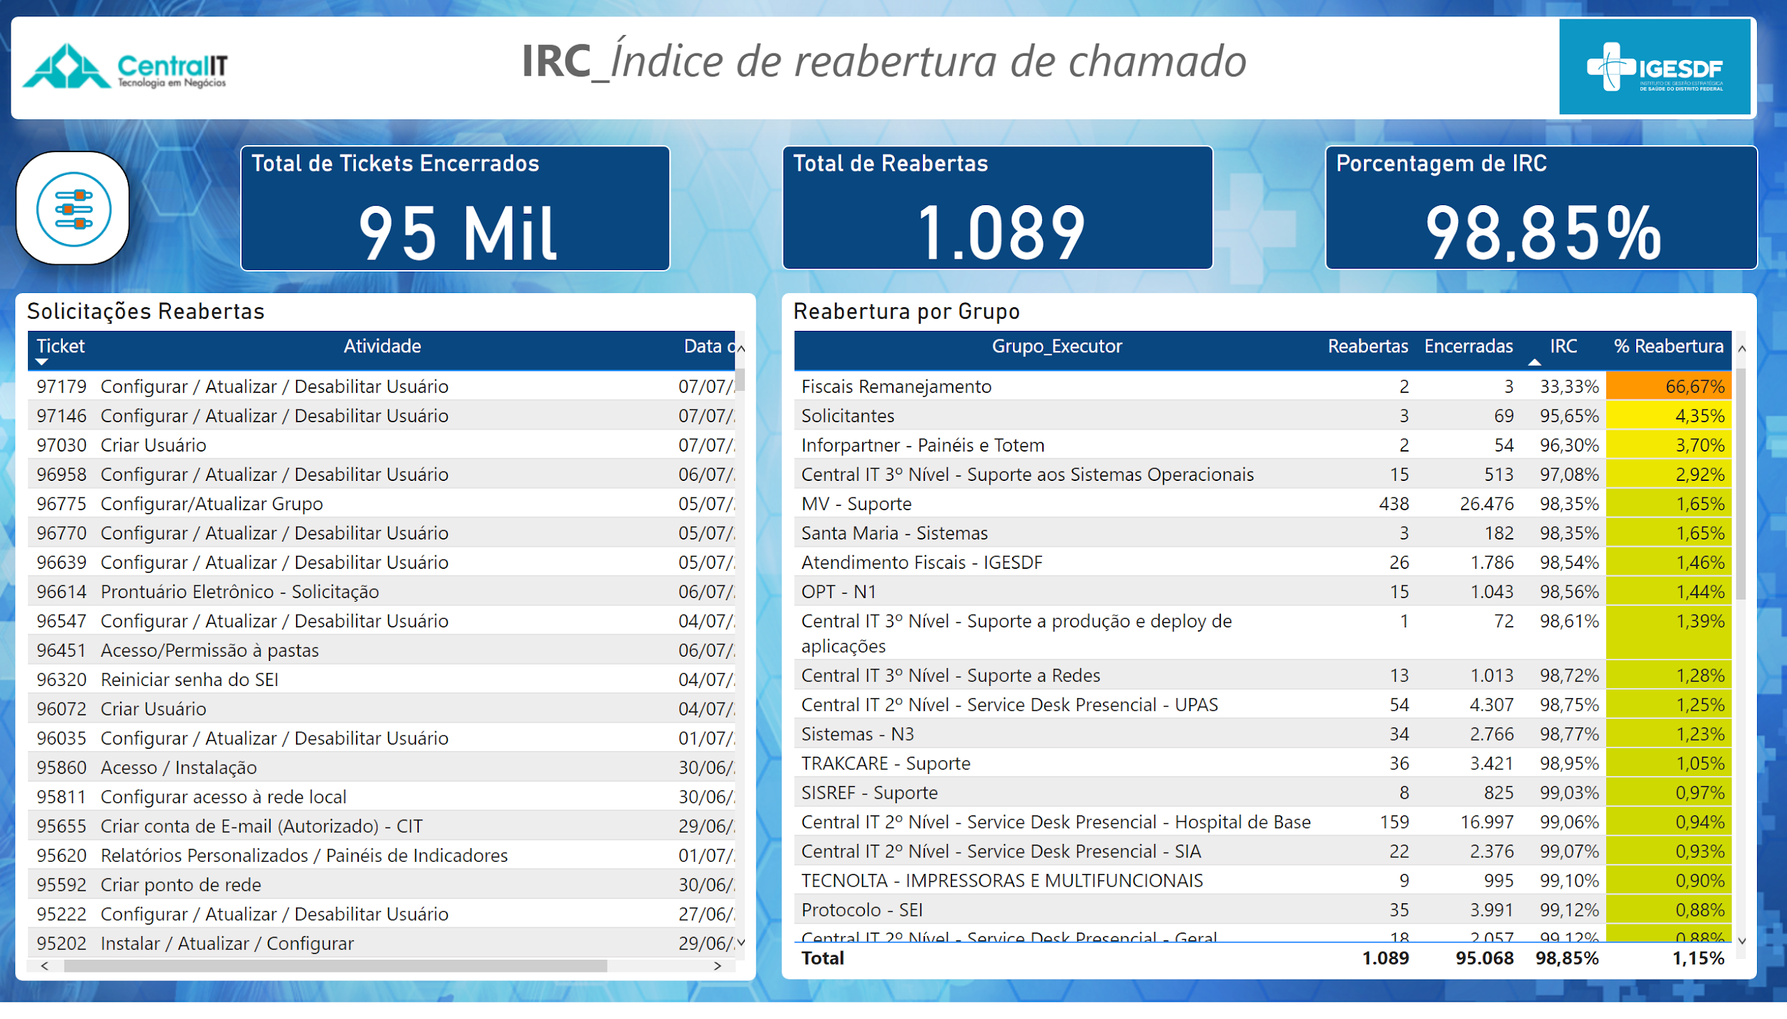
Notes:
image
No alt text provided
image
No alt text provided
textbox
No alt text provided
image
No alt text provided
Total de Tickets Encerrados
No alt text provided
Total de Reabertas
No alt text provided
Porcentagem de IRC
No alt text provided
Solicitações Reabertas
No alt text provided
slicer
No alt text provided
image
No alt text provided
shape
No alt text provided
slicer
No alt text provided
slicer
No alt text provided
Reabertura por Grupo
No alt text provided

Slide 6
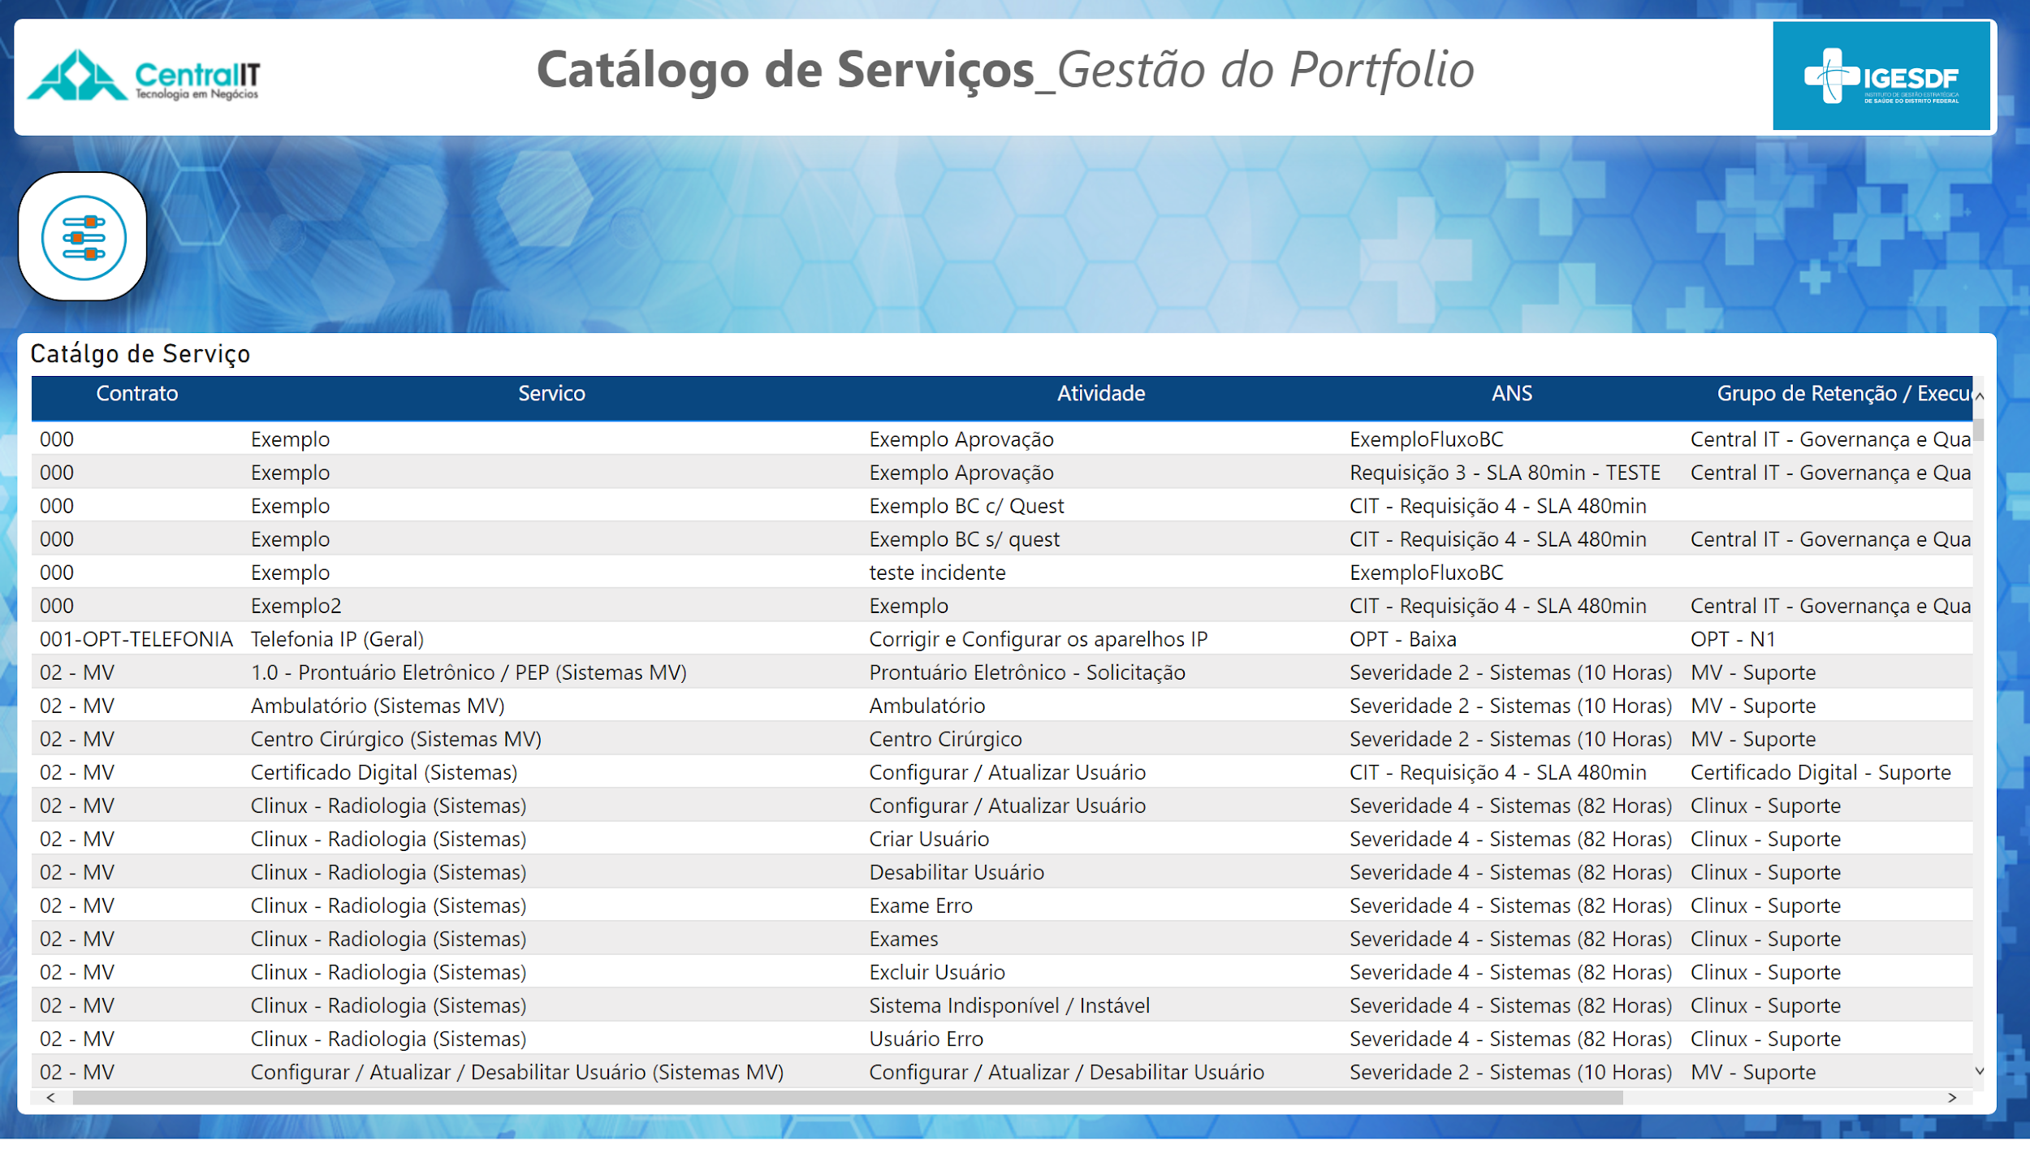
Notes:
image
No alt text provided
image
No alt text provided
textbox
No alt text provided
image
No alt text provided
Catálgo de Serviço
No alt text provided
slicer
No alt text provided
image
No alt text provided
shape
No alt text provided
slicer
No alt text provided
slicer
No alt text provided
slicer
No alt text provided
slicer
No alt text provided

Slide 7
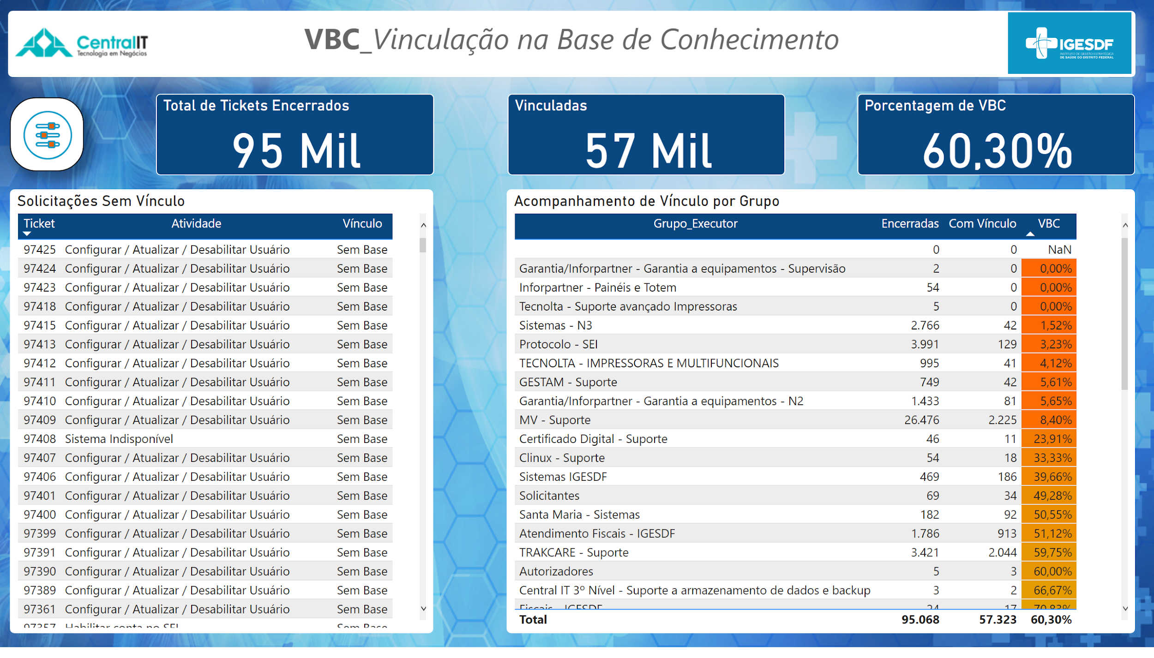
Notes:
image
No alt text provided
image
No alt text provided
textbox
No alt text provided
image
No alt text provided
slicer
No alt text provided
image
No alt text provided
shape
No alt text provided
slicer
No alt text provided
slicer
No alt text provided
slicer
No alt text provided
Total de Tickets Encerrados
No alt text provided
Solicitações Sem Vínculo
No alt text provided
Vinculadas
No alt text provided
Porcentagem de VBC
No alt text provided
Acompanhamento de Vínculo por Grupo
No alt text provided

Slide 8
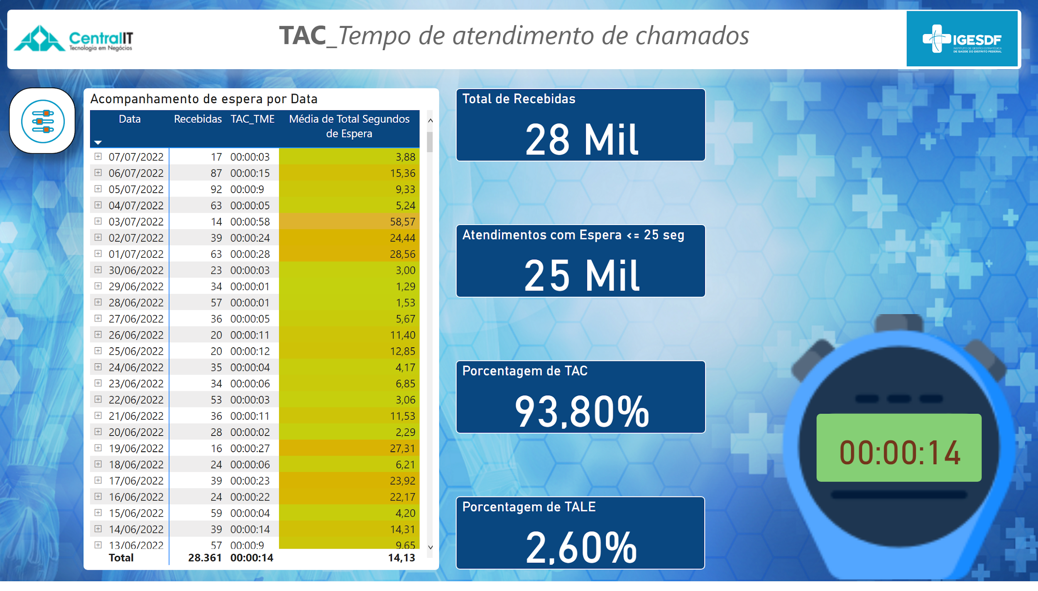
Notes:
image
No alt text provided
image
No alt text provided
textbox
No alt text provided
image
No alt text provided
image
No alt text provided
image
No alt text provided
shape
No alt text provided
Acompanhamento de espera por Data
No alt text provided
Total de Recebidas
No alt text provided
Porcentagem de VBC
No alt text provided
Porcentagem de TAC
No alt text provided
Porcentagem de TALE
No alt text provided
Atendimentos com Espera <= 25 seg
No alt text provided
slicer
No alt text provided
slicer
No alt text provided

Slide 9
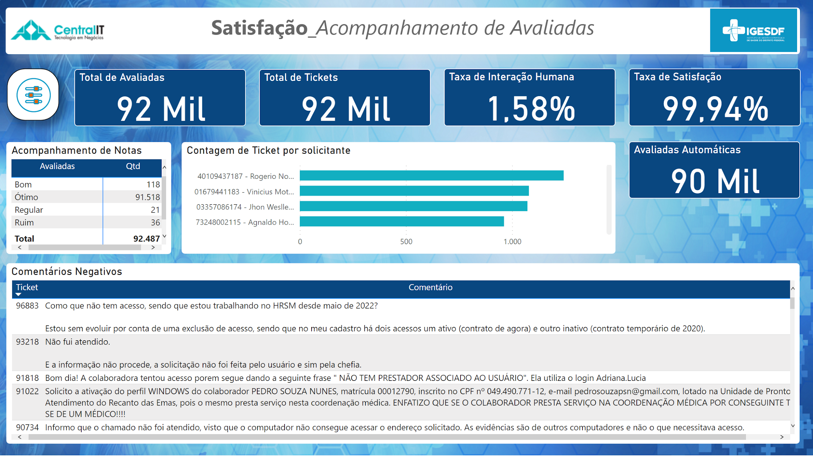
Notes:
image
No alt text provided
image
No alt text provided
textbox
No alt text provided
image
No alt text provided
slicer
No alt text provided
image
No alt text provided
shape
No alt text provided
slicer
No alt text provided
slicer
No alt text provided
slicer
No alt text provided
Total de Tickets
No alt text provided
Taxa de Interação Humana
No alt text provided
Taxa de Satisfação
No alt text provided
Avaliadas Automáticas
No alt text provided
Acompanhamento de Notas
No alt text provided
Comentários Negativos
No alt text provided
Contagem de Ticket por solicitante
No alt text provided
Total de Avaliadas
No alt text provided

